Slide 1
Medicinska sestra i bolesnik / POŠTOVANJE I JEDNAKO POSTUPANJE
stranica 46, 47 u udžbeniku Etika u sestrinstvu

Slide 2
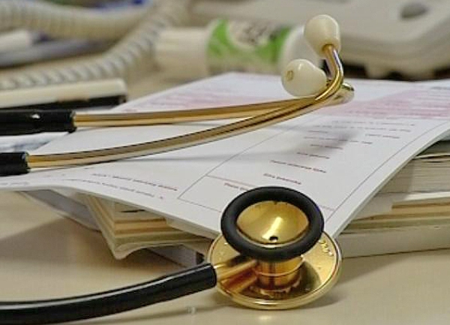
Lisabonska deklaracija
Svaka osoba ima pravo na odgovarajuću medicinsku zaštitu bez diskriminacije.

Slide 3
Što mislite koji su oblici diskriminacije danas najprisutniji?
Za koje društvene skupine možemo reći da su danas ugrožene u pojedinim dijelovima ili gotovo na svjetskoj razini?
U kojim oblicima i prema kojim skupinama diskriminacija dolazi do izražaja u odnosu prema bolesnicima?

Slide 4
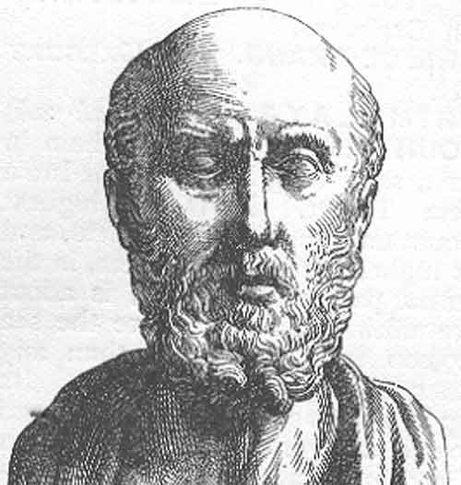
Svoje propise odredit ću po svojim silama i znanju na korist bolesnika i štitit ću ga od svega što bi mu moglo škoditi ili nanijeti nepravdu.
Hipokratova prisega

Slide 5
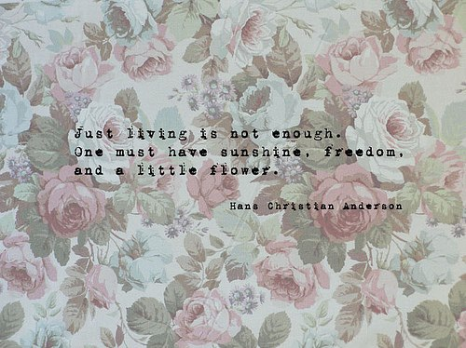
Bože…daj mom srcu snagu da uvijek bude spremno služiti siromasima i bogatašima, prijateljima i neprijateljima, dobrima i zlima. Učini da u njima ne vidim nikoga doli čovjeka koji pati…Obdari me, Bože, milosrđem i strpljenjem prema tvrdoglavim i nasilnim bolesnicima…
Molitva Mosesa Maimonidesa

Slide 6
Jednako odgovorno pružao sam pomoć svima: židovima, kršćanima i muslimanima. Nikada na mene nije utjecao društveni položaj bolesnika i uvijek sam podjednako odgovorno liječio siromahe i bogate…
Liječnička prisega Amatusa Lusitanusa

Slide 7
U vršenju dužnosti prema bolesniku neće na mene utjecati nikakvi obziri dobi, bolesti ili nemoći, vjere, etničkog podrijetla, roda, nacionalnosti, političke pripadnosti, rase, seksualne orijentacije, klasne pripadnosti ili drugih čimbenika;
Ženevska deklaracija

Slide 8
Odnos prema pacijentu reguliran je Etičkim kodeksom HKMS-a
Mora prepoznati i poštovati ulogu pacijenta kao PARTNERA u zdravstvenoj njezi te njegov doprinos toj njezi

Slide 9
Odnos medicinska sestra – bolesnik/štićenik ne zahtjeva samo onaj „klasičan” oblik pružanja zdravstvene njege i skrbi bolesniku/štićeniku
Važno je razmisliti i o pružanju skrbi bolesniku/štićeniku koji utječe i na misli bolesnika, njegove osjećaje, njegova opažanja

Slide 10
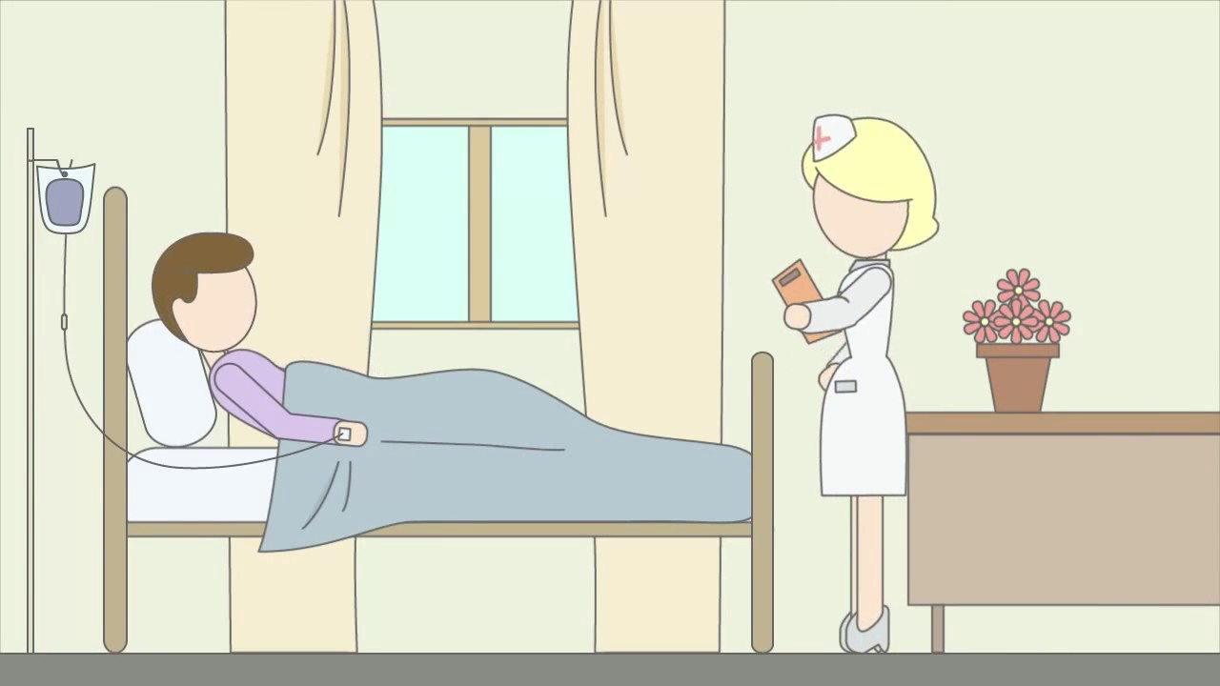
?????
Navedi i obrazloži što sve uključuje pravilan odnos prema bolesniku i prema radu sa aspekta rada medicinske sestre?

Slide 11
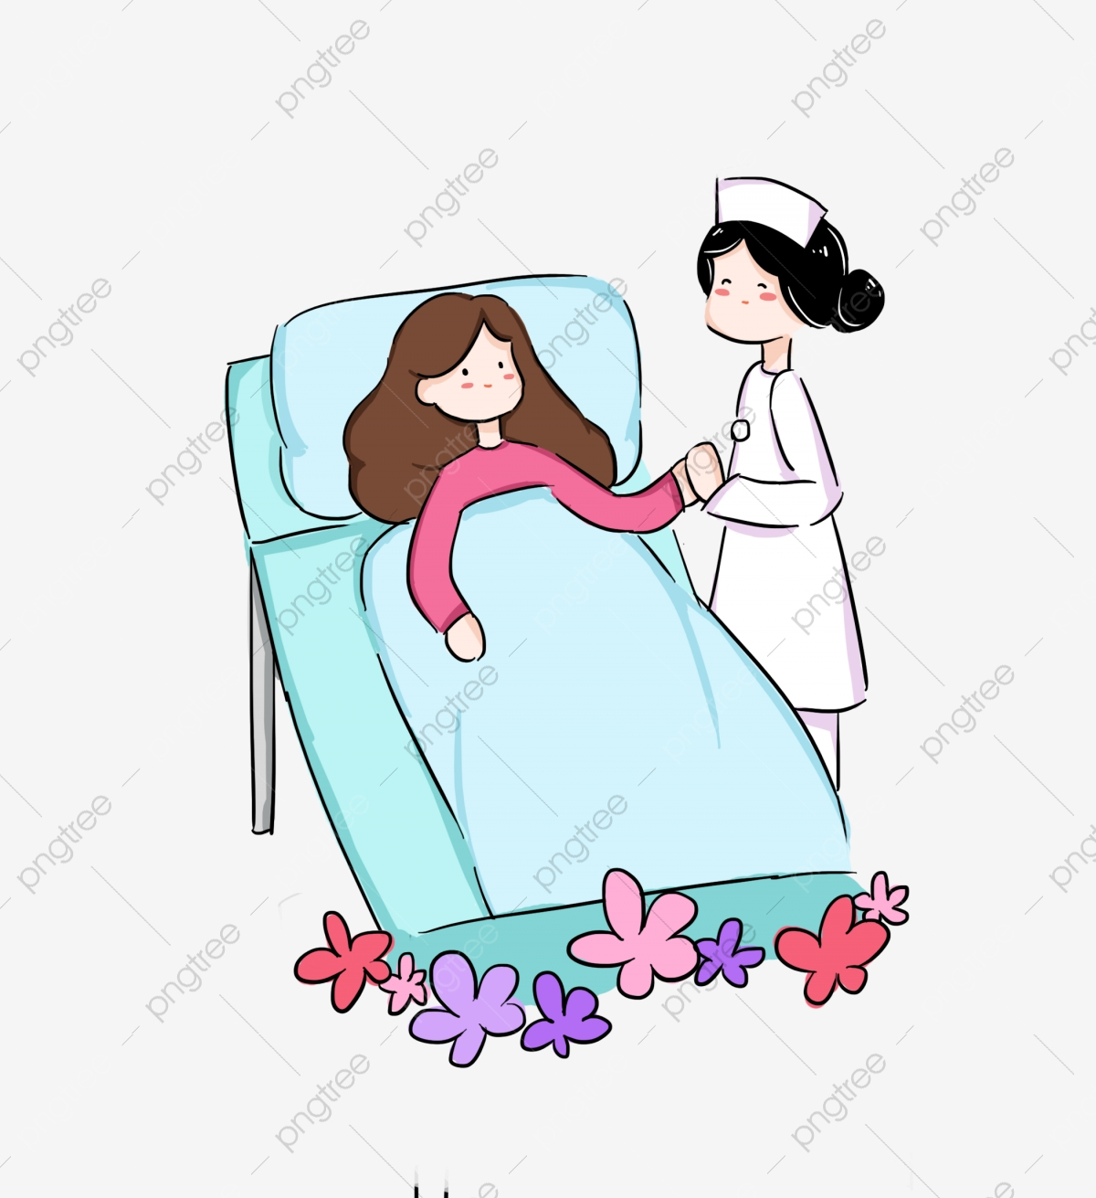
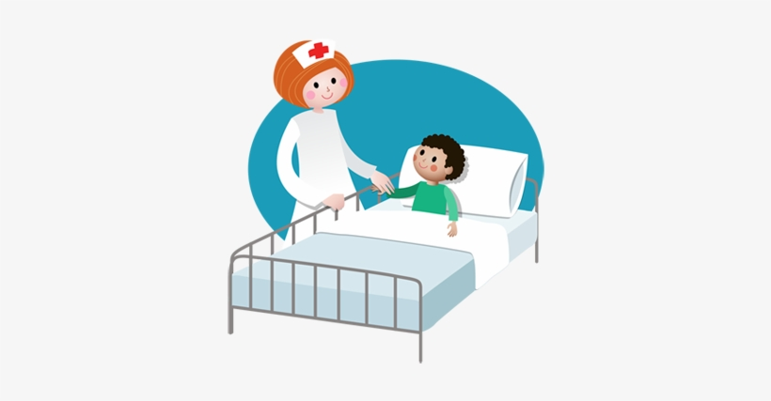
Odnosi – etika - ponašanje
Svrha etike je razvoj odnosa s drugim ljudima
Moralno ponašanje
„Osluškivanje” bolesnikovih potreba
Holistički pristup
Dobra komunikacija = preduvjet za kvalitetnu sestrinsku skrb

Slide 12
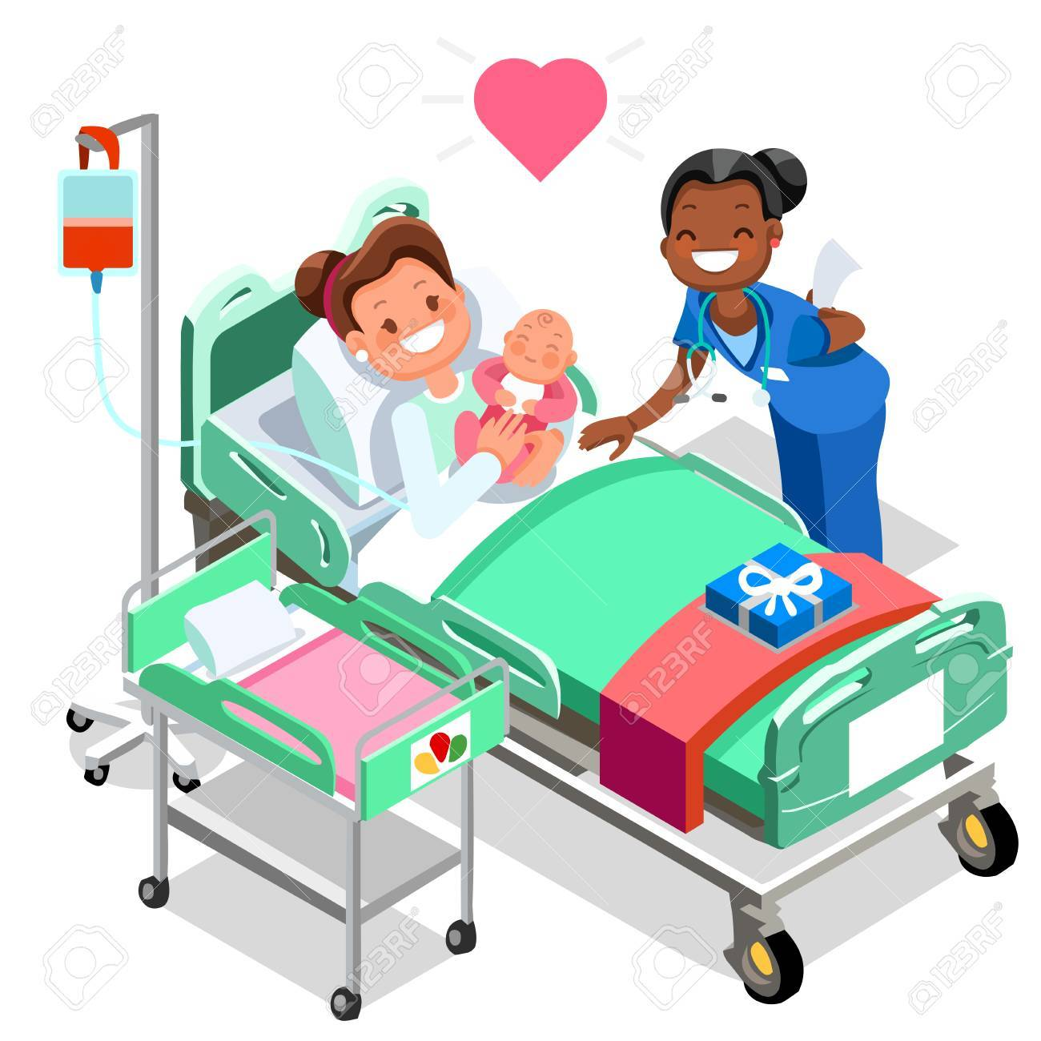
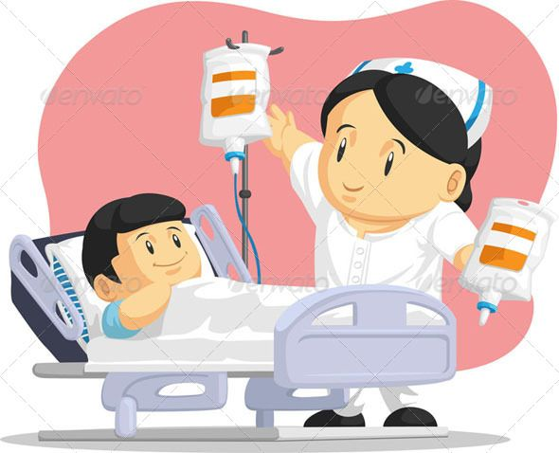
Odnosi – etika - ponašanje
Očekivanja od bolesnika – poštivanje njegovih prava, partnerski odnos
Informiranje bolesnika o zahvatima i svoj zdravstvenoj skrbi
Dobra i pravilna komunikacija
Stalna komunikacija

Slide 13
Medicinska sestra:
osobno je odgovorna za zaštitu dostojanstva pacijenata bez obzira na dob, spol, rasu, sposobnosti, seksualnu orijentaciju, ekonomski status, stil života, kulturna, religijska i politička uvjerenja= jednakost
poštivati pacijenta kao ljudsko biće
poštivati svjetonazor, moralna i vjerska uvjerenja pacijenata

Slide 14
Medicinska sestra uvijek i u svako doba mora održavati profesionalne granice u odnosu s pacijentom
U koju god kuću stupim, radit ću na korist bolesnika, kloneći se hotimičnog oštećivanja, a osobito zavođenja žena i muškaraca, robova i slobodnih.
Hipokratova prisega

Slide 15
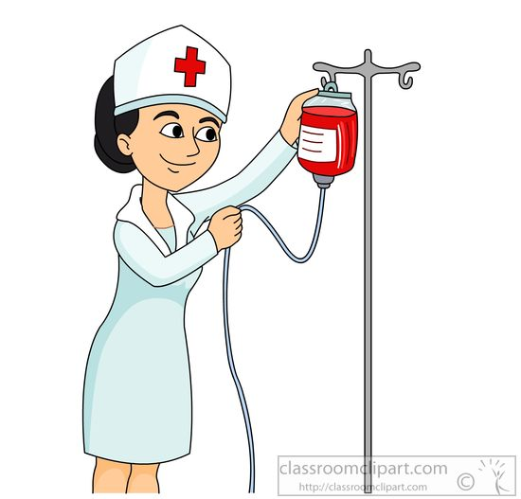
Medicinska sestra mora u što kraćem roku izvijestiti
Odgovornu ili nadređenu osobu, ako postoji bilo kakav PRIGOVOR SAVJESTI bitan za obavljanje njene profesionalne djelatnosti.
U tom slučaju NE SMIJE prestati pružati zdravstvenu njegu, ako bi time uzrokovala trajne posljedice za zdravlje ili ugrozila život pacijenta

Slide 16
3. Članak Etičkog kodeksa HKMS: Odnos prema pacijentu
3.1. „Medicinska sestra mora prepoznati i poštovati ulogu pacijenta kao partnera u zdravstvenoj njezi te njegov doprinos u zdravstvenoj njezi.”

Slide 17
3. Članak Etičkog kodeksa HKMS: Odnos prema pacijentu
3.2. „Medicinska sestra osobno je odgovorna u djelokrugu svoga rada za promicanje i zaštitu interesa i dostojanstva pacijenata, bez obzira na spol, dob, rasu, sposobnosti, spolnu orijentaciju, ekonomski status, životni stil, religijska ili politička uvjerenja.

Slide 18
3. Članak Etičkog kodeksa HKMS: Odnos prema pacijentu
3.3. „Medicinska sestra uvijek i u svako doba mora održavati profesionalne granice u odnosu s pacijentom. Mora jamčiti da se svi aspekti odnosa isključivo tiču potreba pacijenata.”

Slide 19
3. Članak Etičkog kodeksa HKMS: Odnos prema pacijentu
3.4. „Medicinska sestra mora u što kraćem roku izvijestiti odgovornu ili nadređenu osobu, ako postoji bilo kakav priziv savjesti bitan za obavljanje njene profesionalne djelatnosti. U tom slučaju ne smije prestati pružati zdravstvenu njegu, ako bi time uzrokovala trajne posljedice za zdravlje ili ugrozila život pacijenta.”

Slide 20
Zadatak
Obrazloži i potkrijepi primjerom 3.1. članak Etičkog kodeksa HKMS
Obrazloži i potkrijepi primjerom 3.2. članak Etičkog kodeksa HKMS
Obrazloži i potkrijepi primjerom 3.3. članak Etičkog kodeksa HKMS
Obrazloži i potkrijepi primjerom 3.4. članak Etičkog kodeksa HKMS
4. Izradite umnu mapu na temu: Medicinska sestra i bolesnik/štićenik

Slide 21
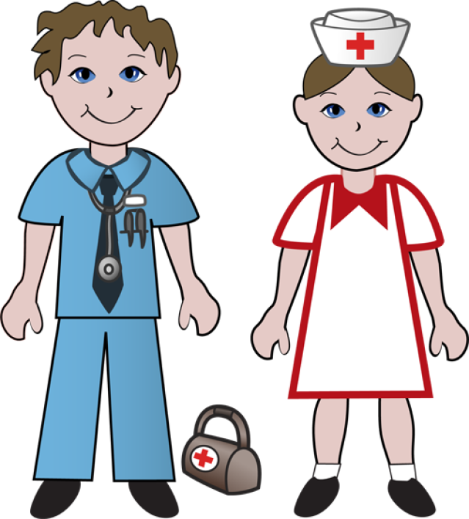
Navedi na primjeru što znači da je pacijent partner u zdravstvenoj njezi?
Objasni profesionalnost u radu medicinske sestre/tehničara
Što znači „poštivati profesionalne granice“?
Zašto sestra i pacijent ne smiju biti u emocionalnoj i intimnoj vezi?

